Slide 1
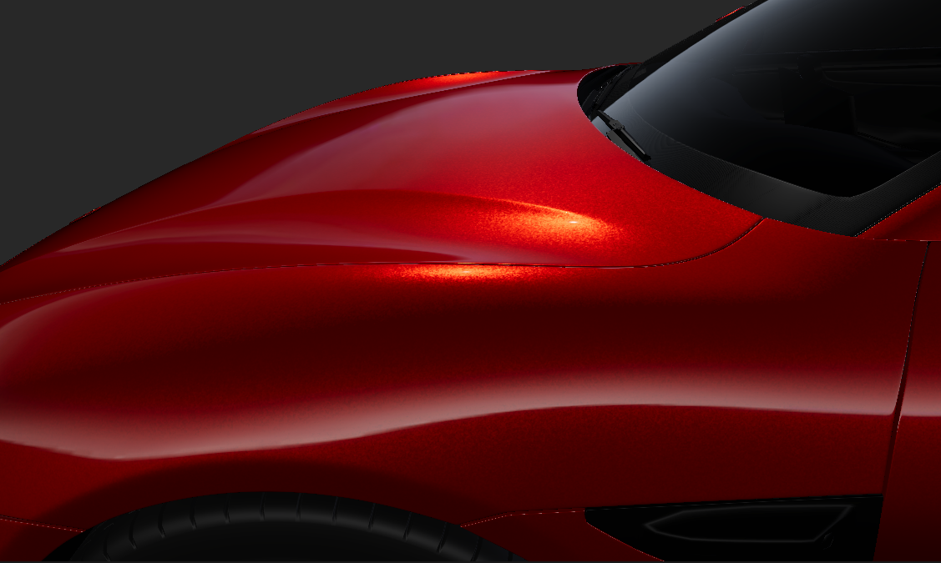
车载3DHMI 渲染开发
ClearCoat平台化开发和相关场景特效制作

Slide 2
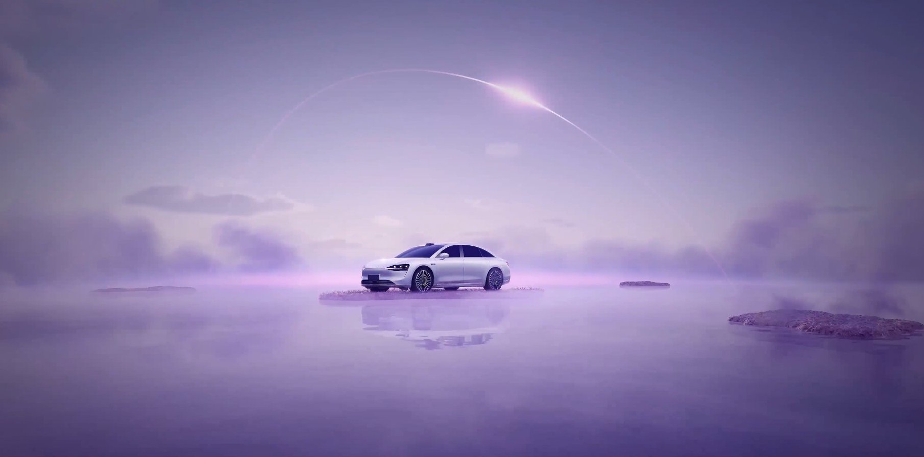
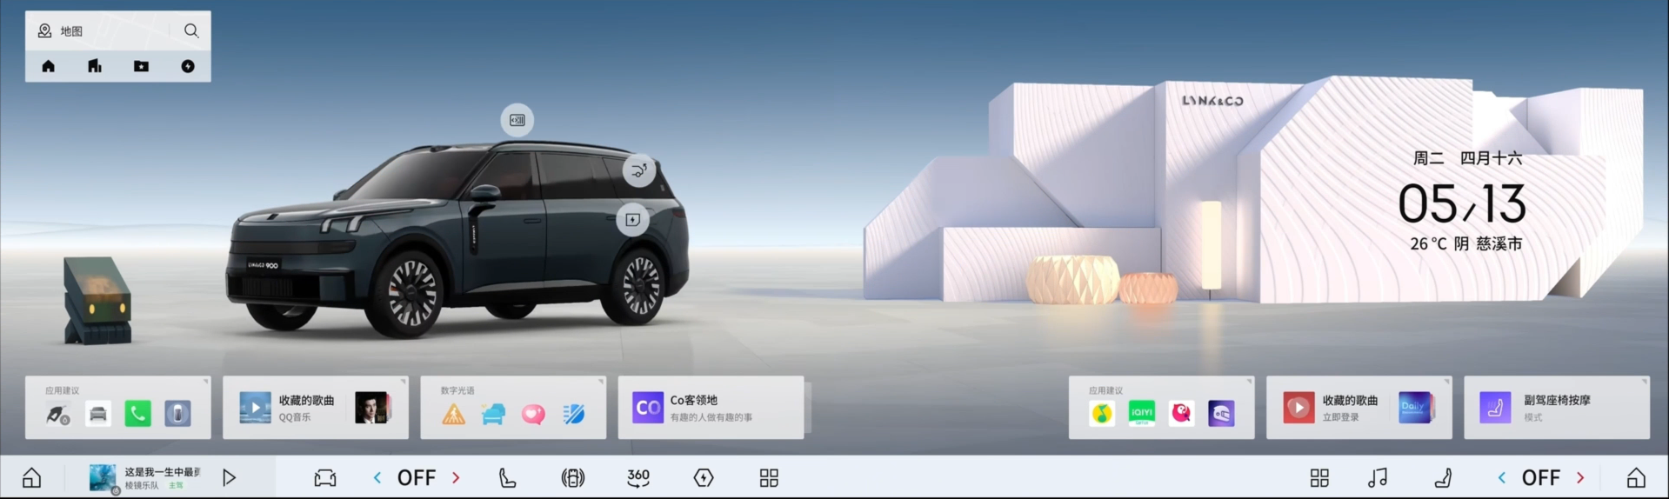
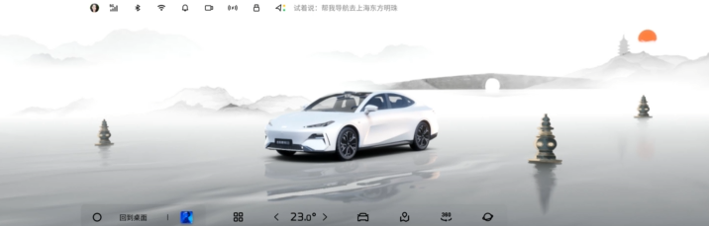
项目展示
Lynk&Co 900
Harmony Space 5.0
Geely E8
模型制作
光照模型定制
美术流程规范
特效渲染开发
T
A
Unity-ClearCoat优化
LookDev开发
相关特效开发
打光插件开发
3D模型制作
ClearCoat Material 制作
车模效果调参

Slide 3
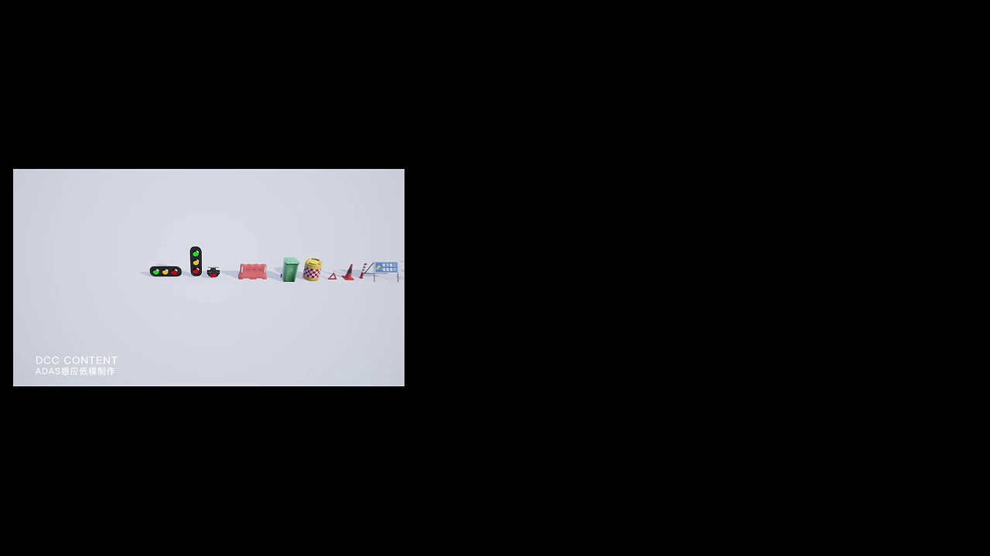
车模制作和渲染
（由于公司信息安全，作品集模型效果展示主要使用网络下载的小米SU7）

Slide 4
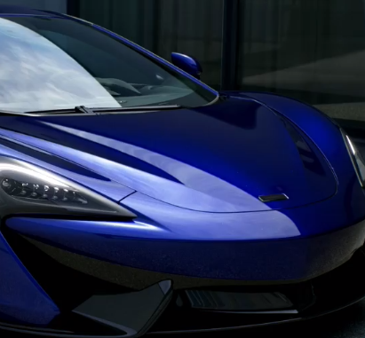
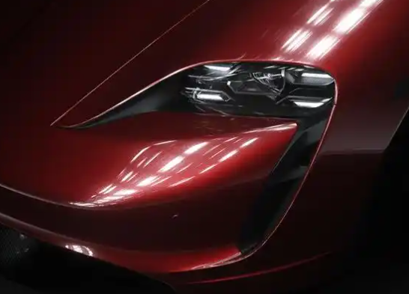
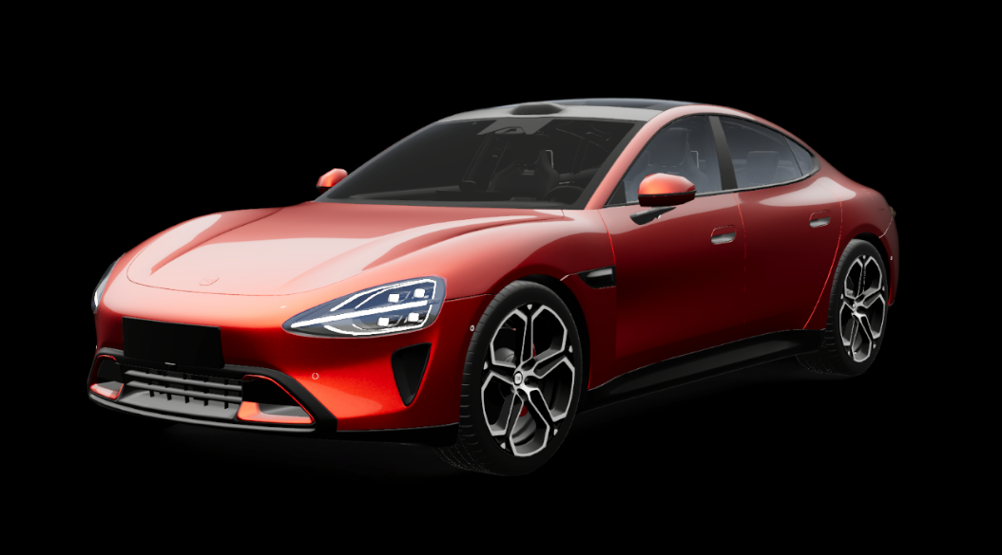

ClearCoat光照模型优化
参考效果：
问题背景：
Unity原生ClearCoat的问题
前舱盖平弧面积过大，Rought = 0时仍有较大光斑
由上往下的面光打光时，前舱盖处聚集光亮太高，Rought->0.5时扩散白色严重导致灰白

Slide 5
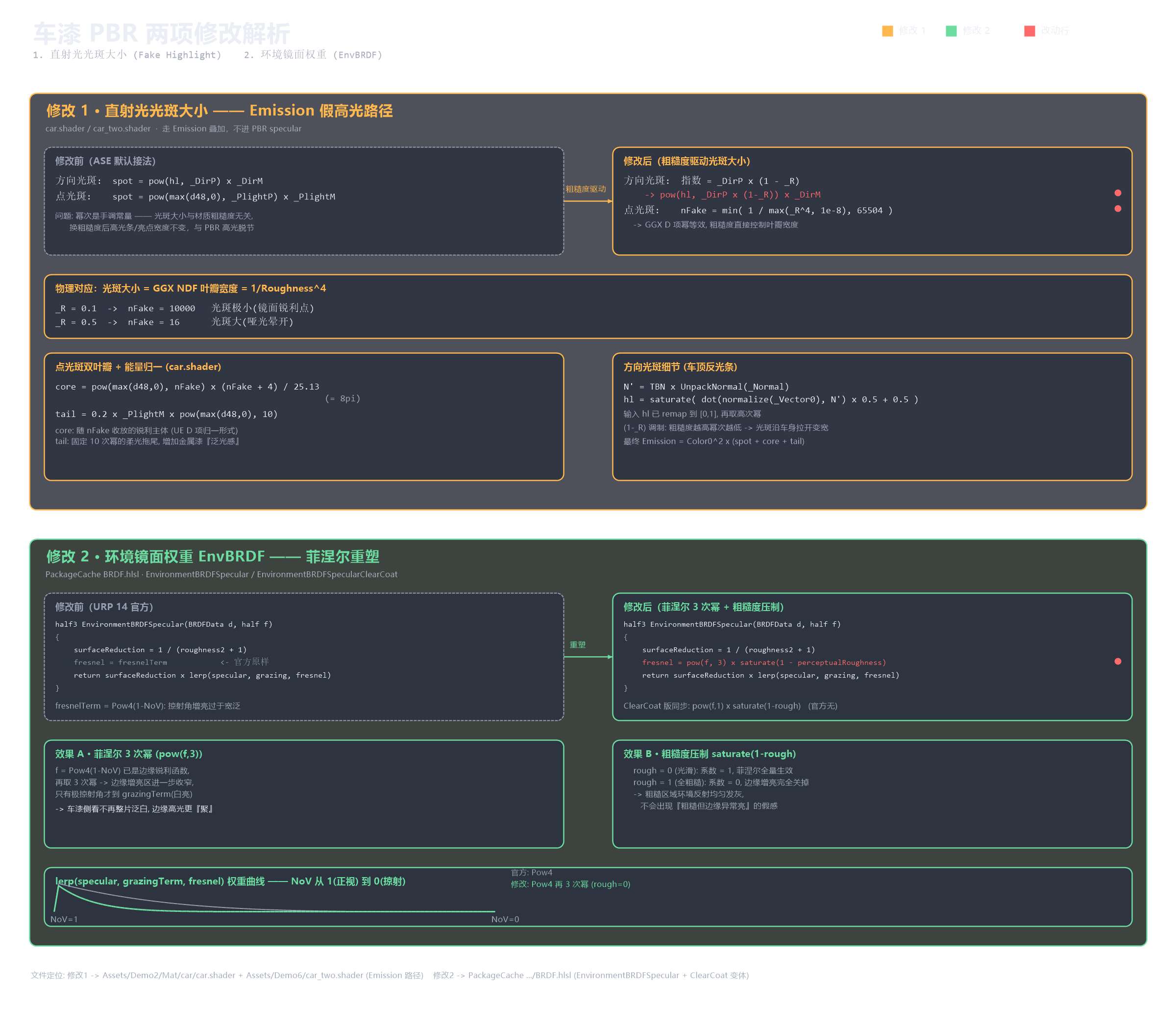
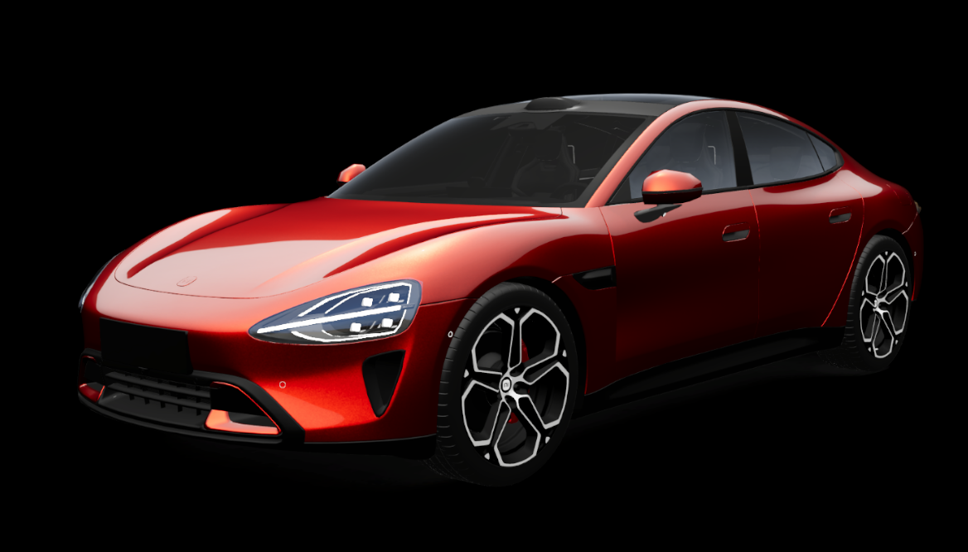
ClearCoat光照模型定制
改良结果：
对BRDF.HLSL中的环境光BRDF拟合函数进行数值修改
对BRDF.HLSL中的直射光部分的GGX高光光斑和HALF_MIN_SQRT/HALF_MIN 值进行修改
原：V-F=1/(LoH²·（a+0.5)）移动端近似（ARM 2015)
改：D_GGX·V_Smith·F_Schlick（与 UE 同款)

Slide 6
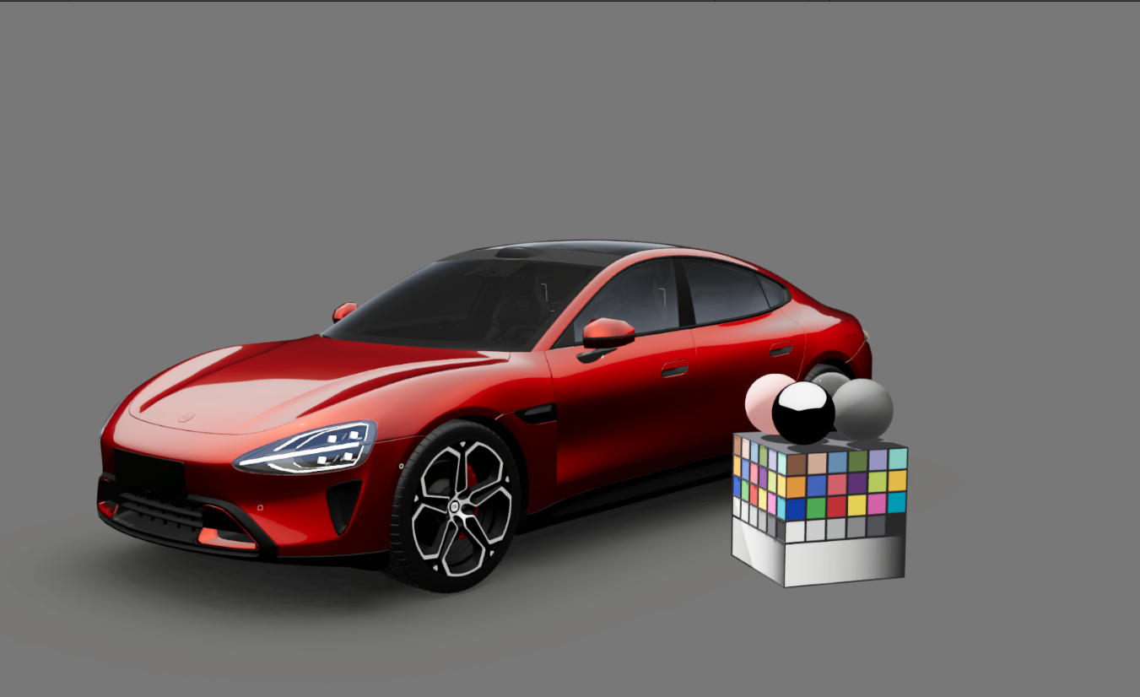
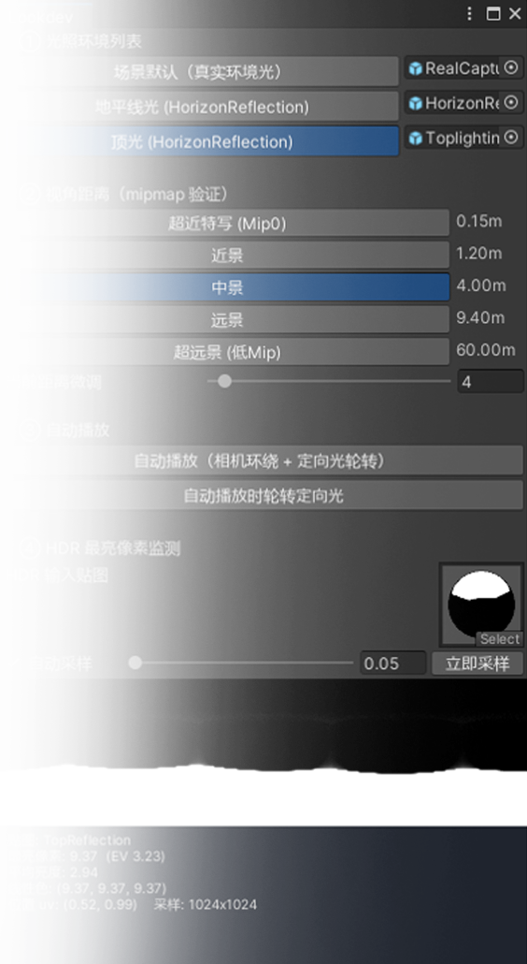
LookDev开发
统一软件平台光照、后处理、调参

Slide 7
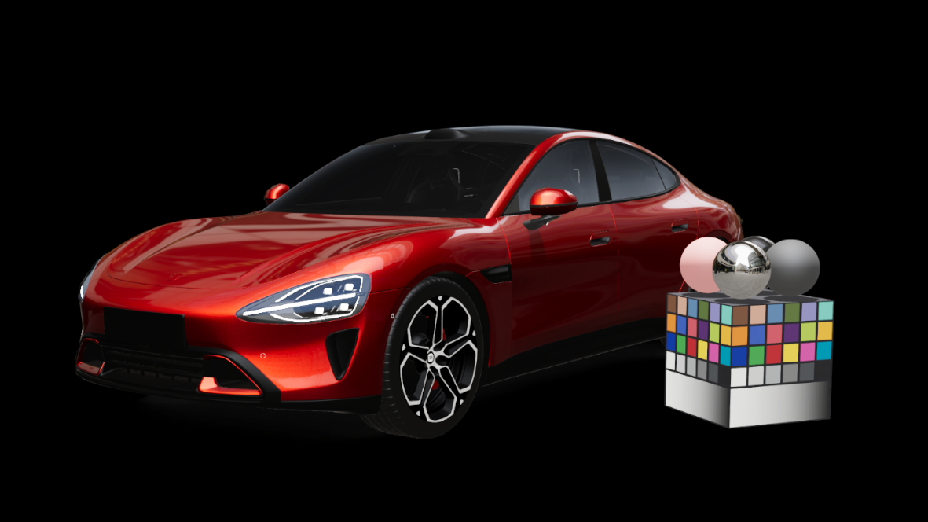
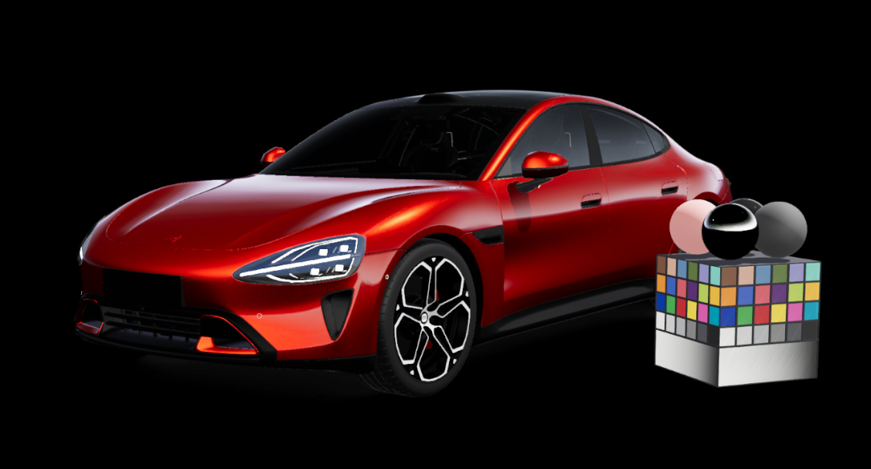
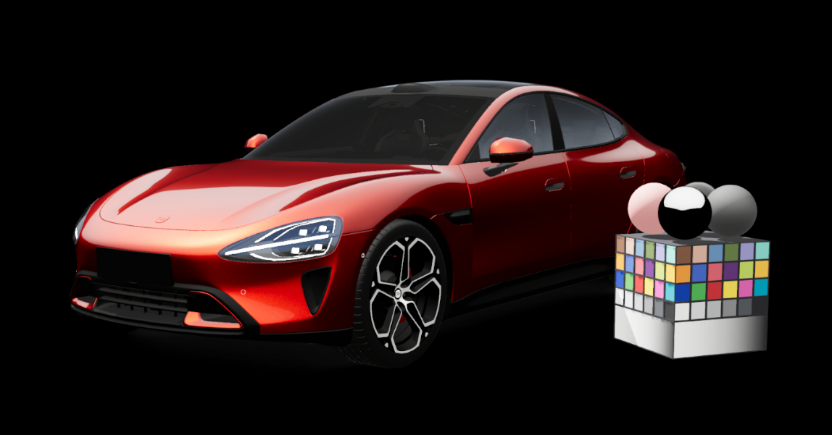
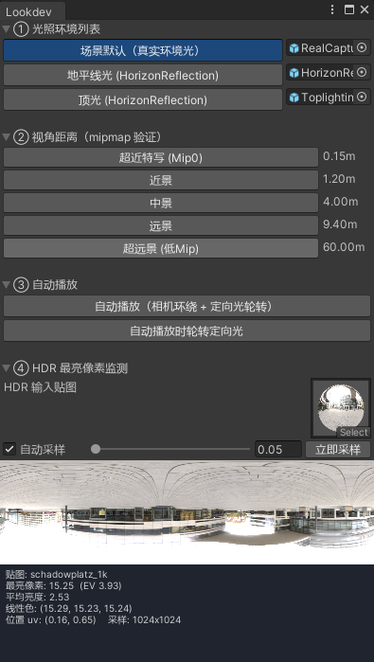
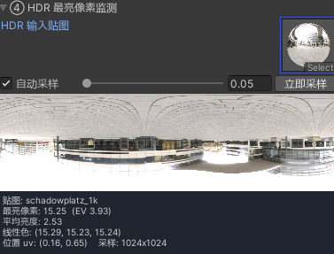
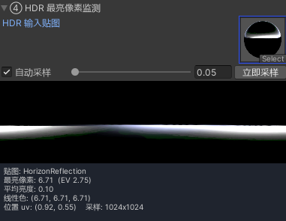
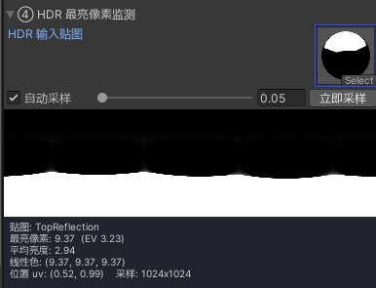
LookDev开发
选取车模渲染尝使用的打光方式：真实世界 / 顶棚高对比 / 侧身高对比 三种IBL效果对齐验证
最终通过经纬投影采样shader将Cubemap供 HDR 监测读回并通过GetPixel()将HDR图的每个RGBAHalf 读回→遍历取最亮像素，实时显示线性亮度、EV(log2)、RGB、uv 位置，附 RT 预览图和采样间隔控制，并为下一步提供设计师/美术打光相应的数值规范和效果参考

Slide 8
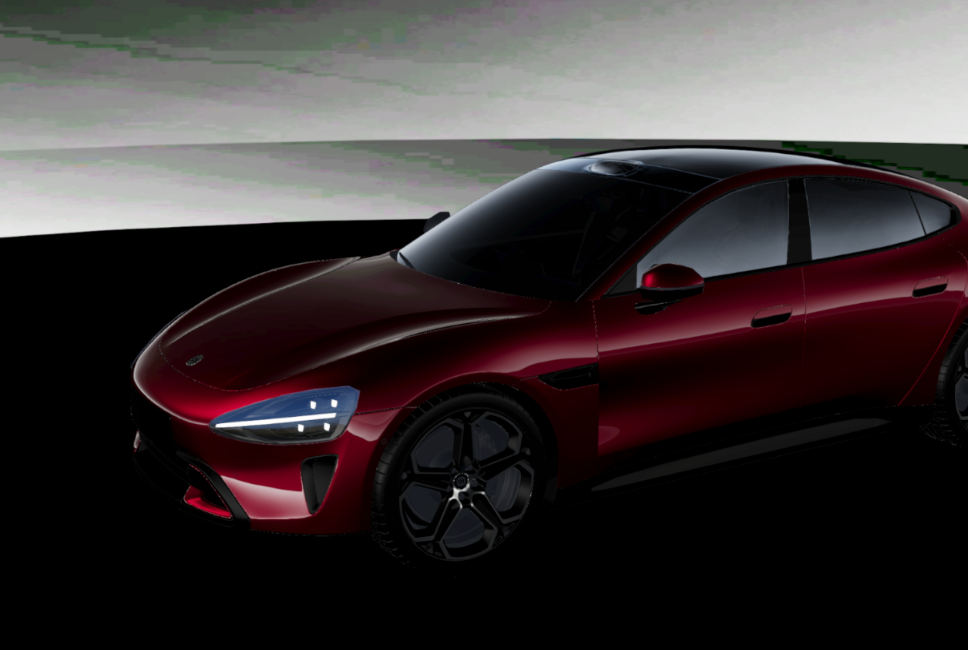
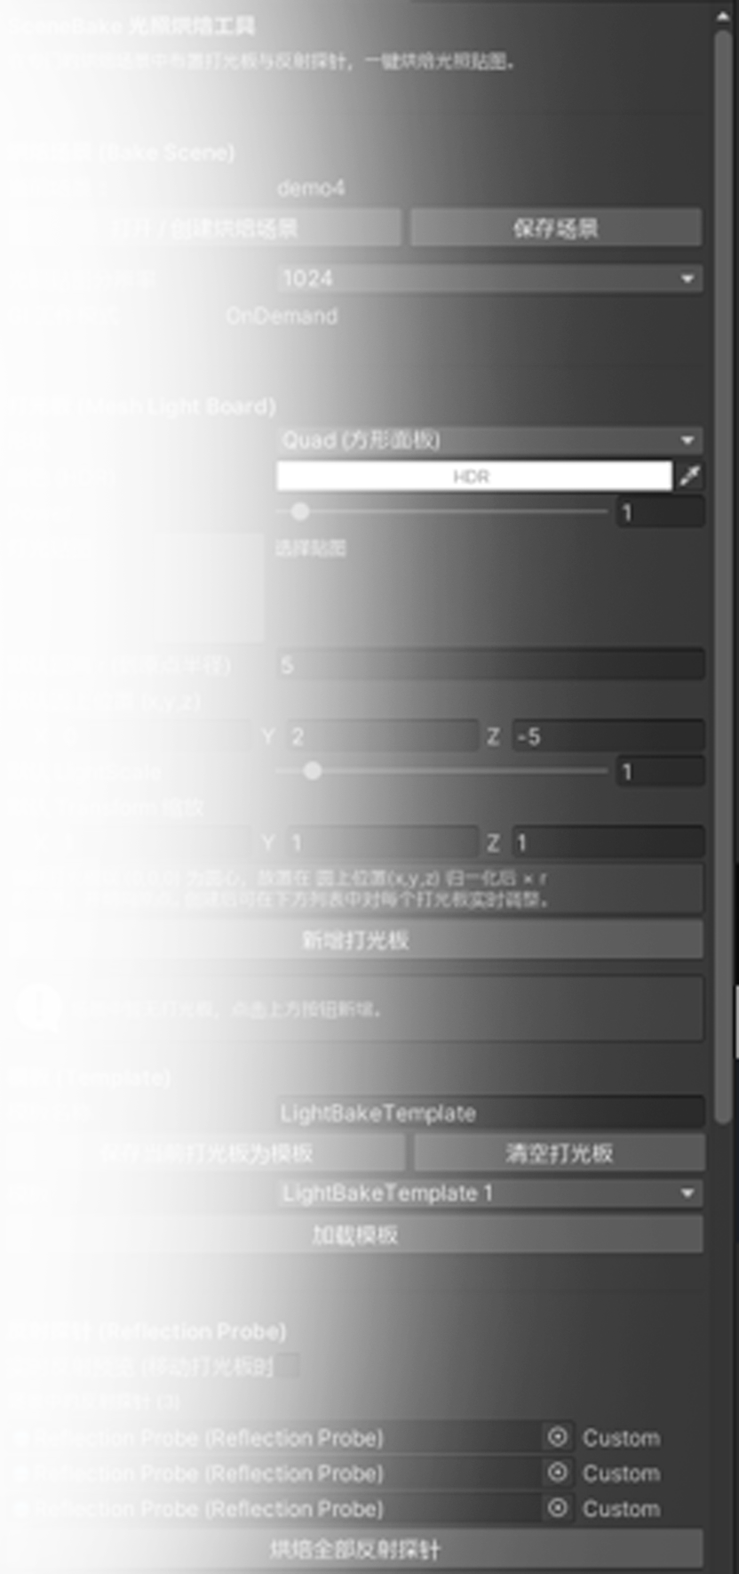
打光插件开发
辅助美术/设计 引擎内制作Cubemap 规范美术流程

Slide 9
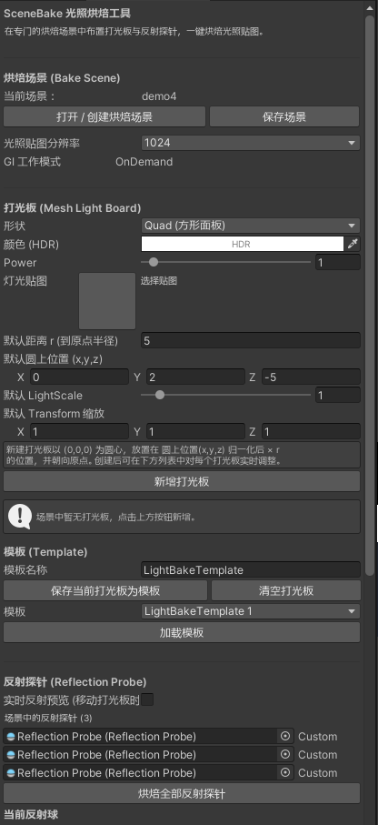
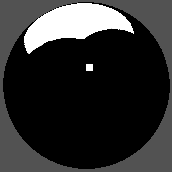
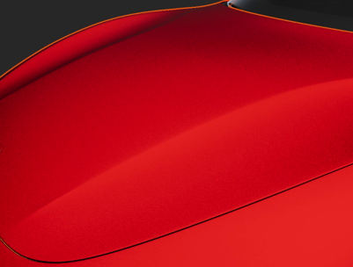
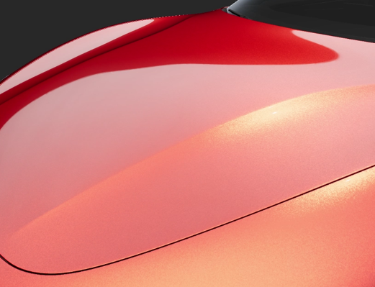
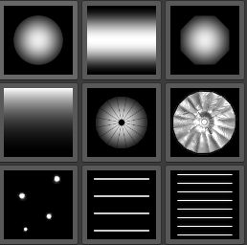
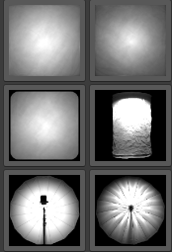
打光插件开发
打光板资源制作包括两种：平面打光/地平线打光，同步制作各类灯光贴图供灯光师/设计师使用
以往美术/设计师制作Cubemap需要在固定的打光软件/插件里制作，再导入后还不确定效果一致
通过在Unity里内制作打光插件，所见即所得，美术可以直接查看开发效果
预制LookDev内的三种Cubemap，供初学者使用
提供打光板自定义位置/变换/亮度/形状的参数接口供使用
利用ReflectionProbe的Runtime反射来实时观测打光效果
打光完可以保存模板并烘焙出Cubemap图

Slide 10
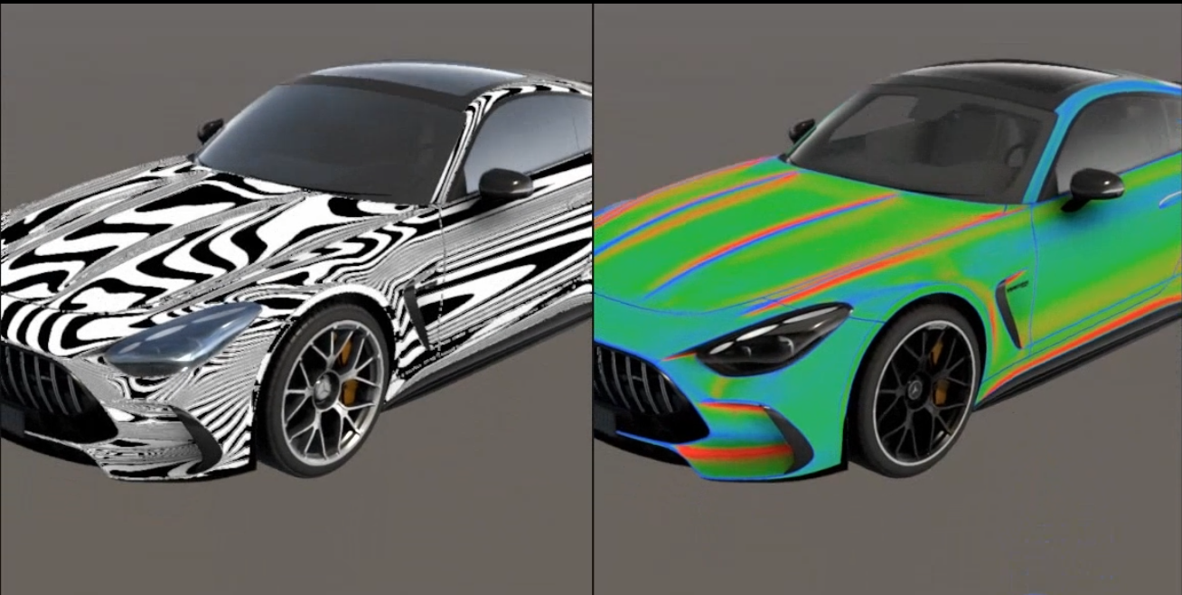
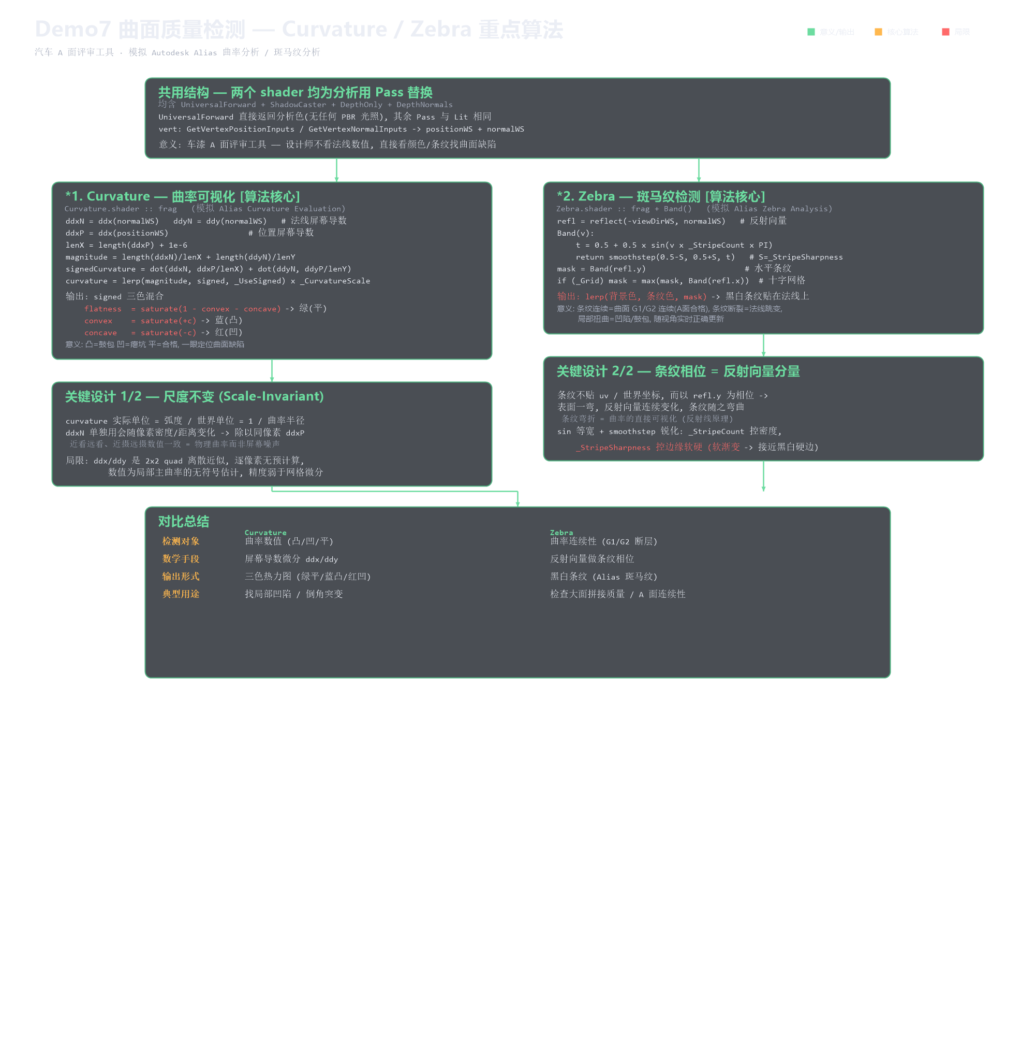
曲面建模质量检测Shader
尝试在引擎中完成车模的设计-美术制作-评审 ：
通过引擎中直接进行曲率检测和斑马线检测，同前面的LookDev、打光插件共同搭建美术人员的引擎工作流，而不需要依赖其他工业软件同时对齐最终落地效果

Slide 11
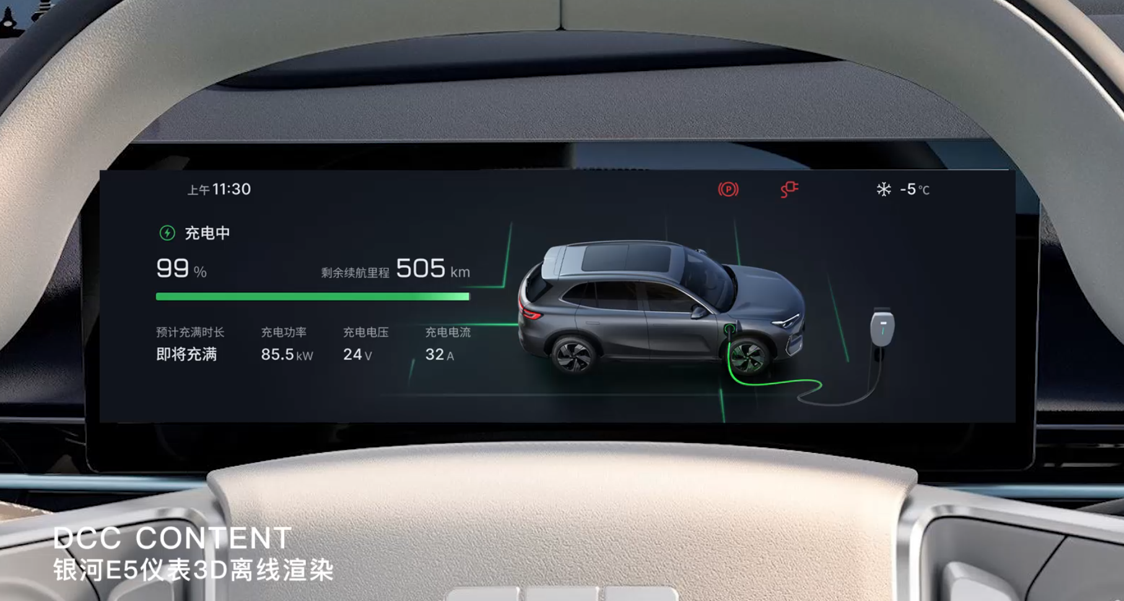
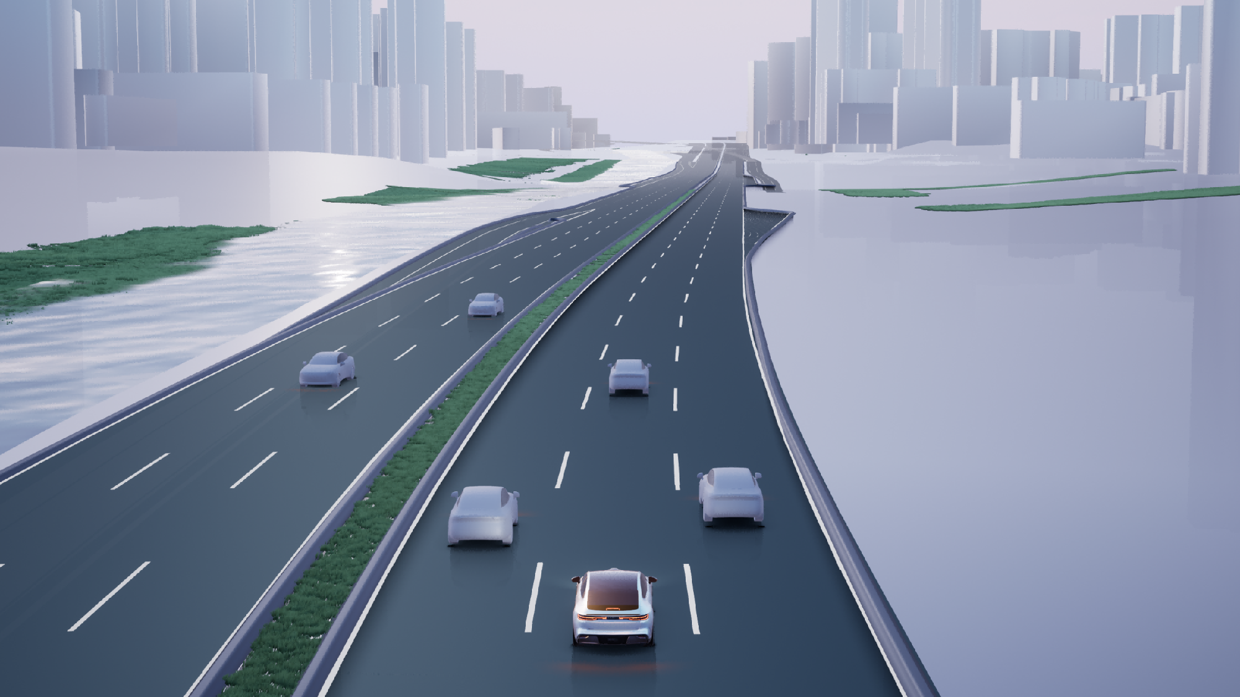
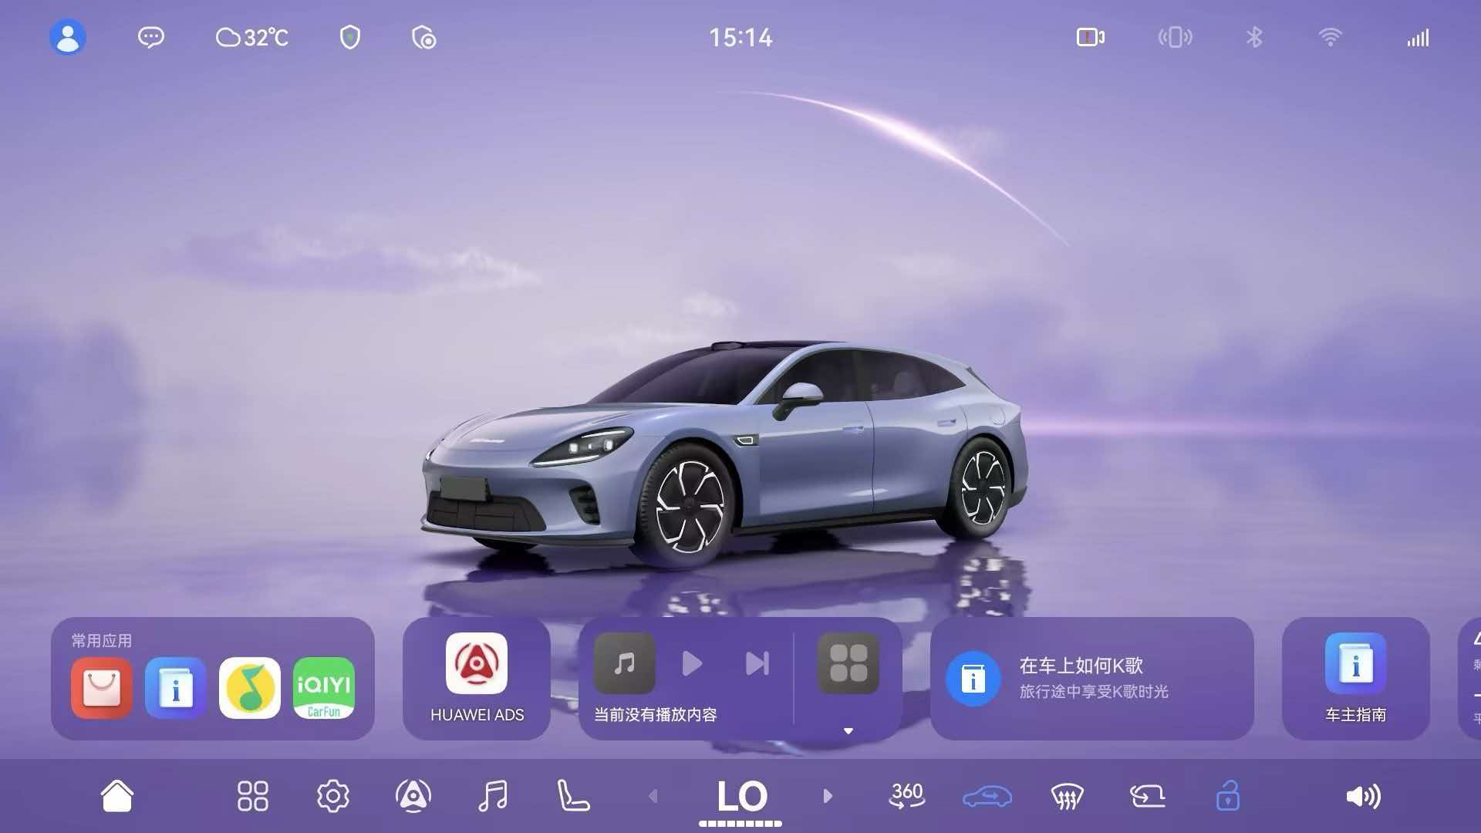
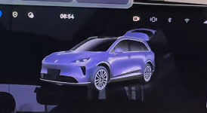
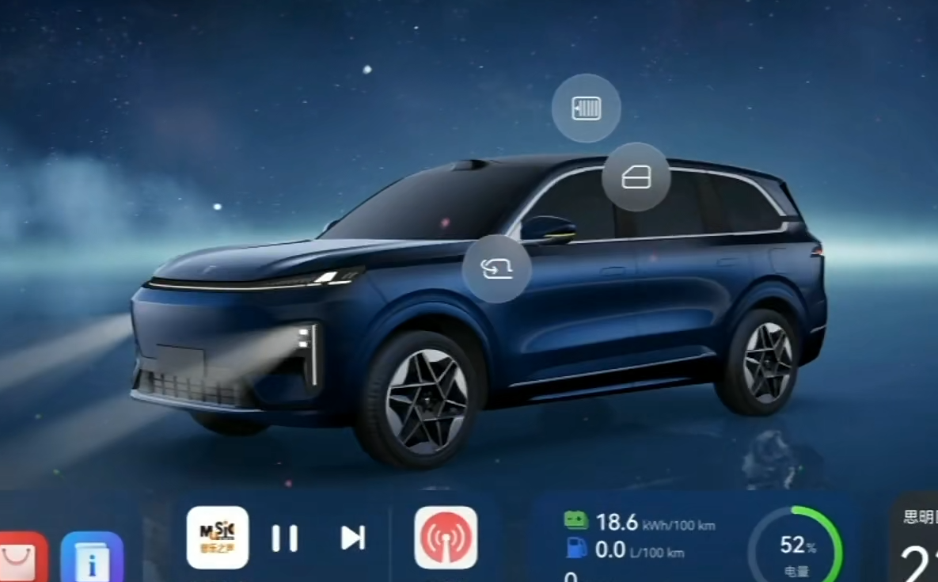
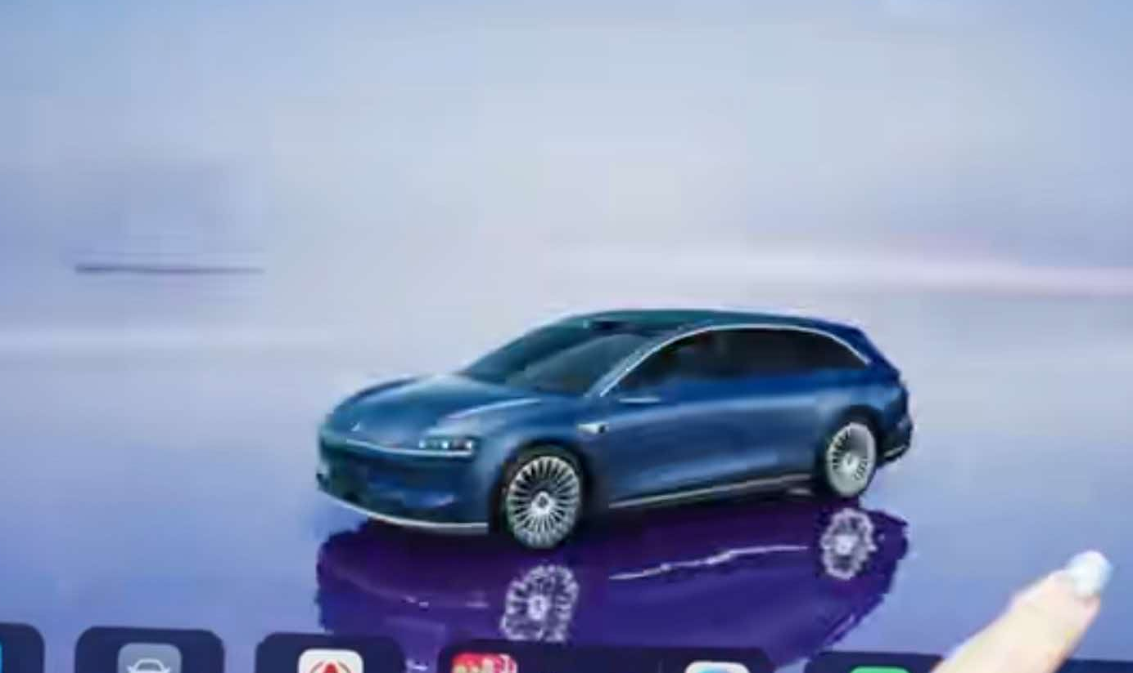
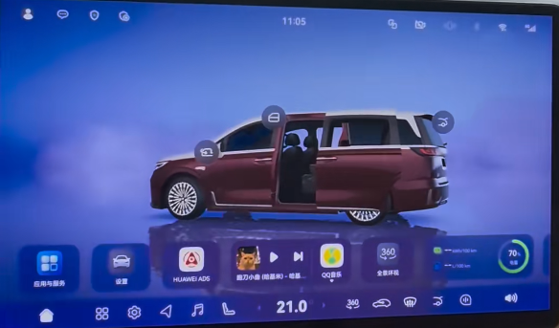
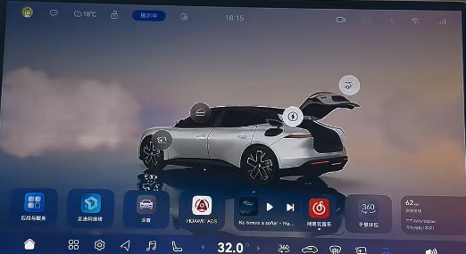
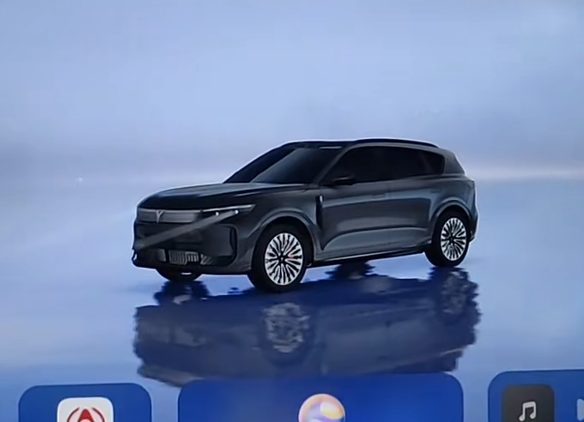
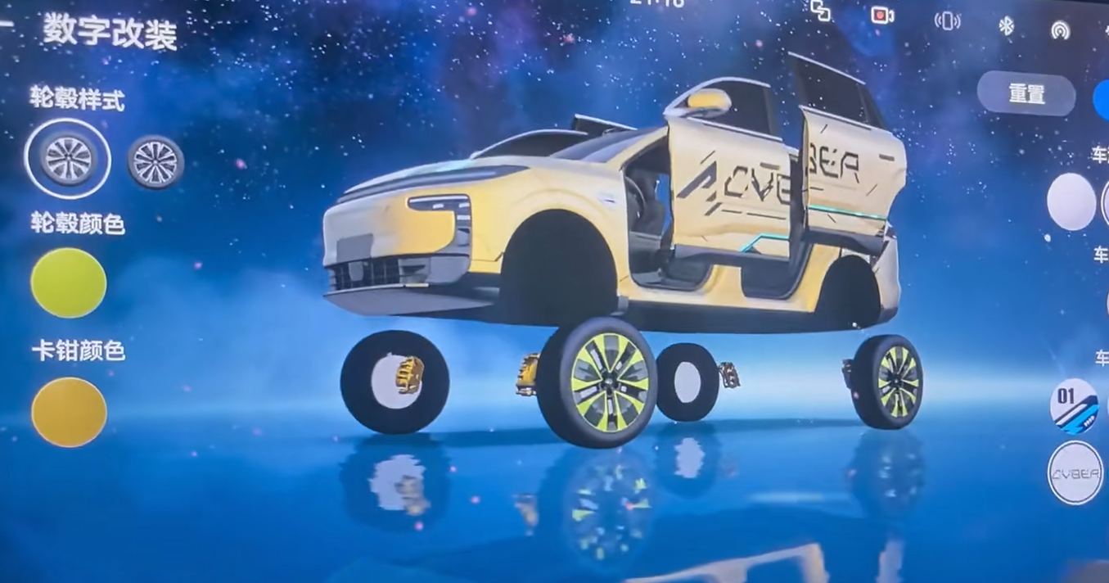
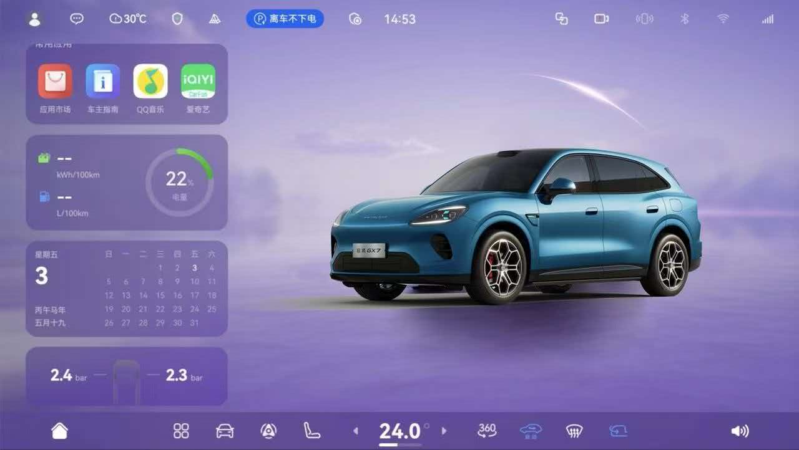
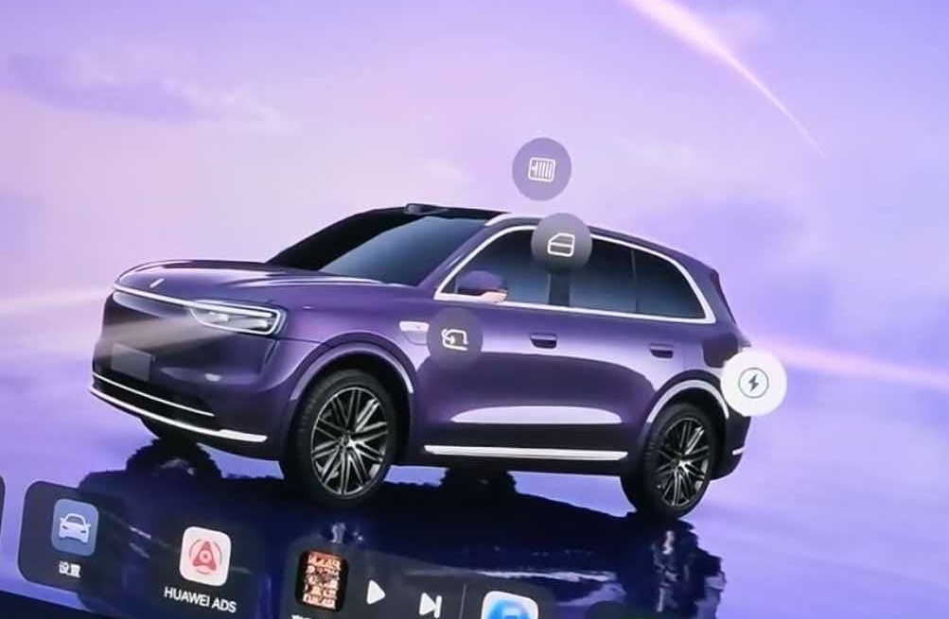
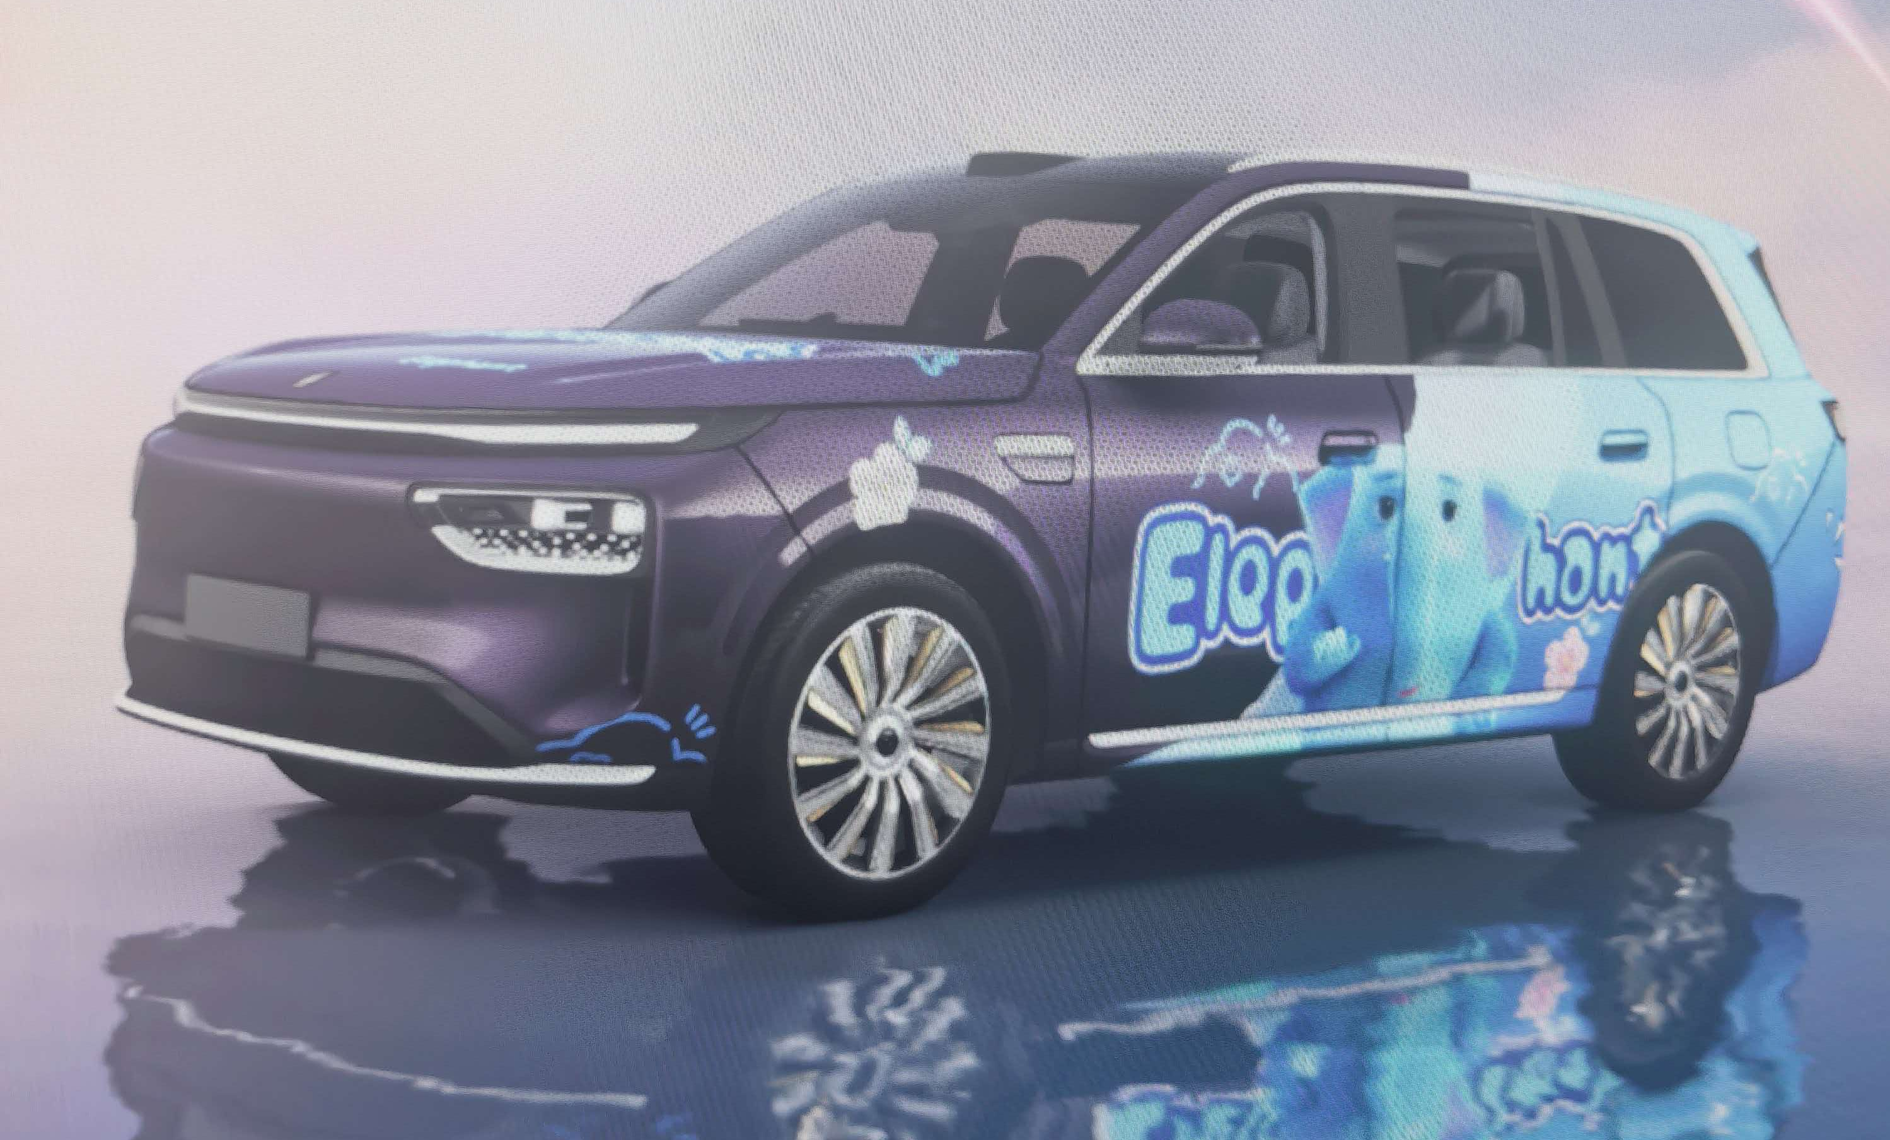
实际项目结果
仪表3D
ADS 3D
HMI 3D

Slide 12
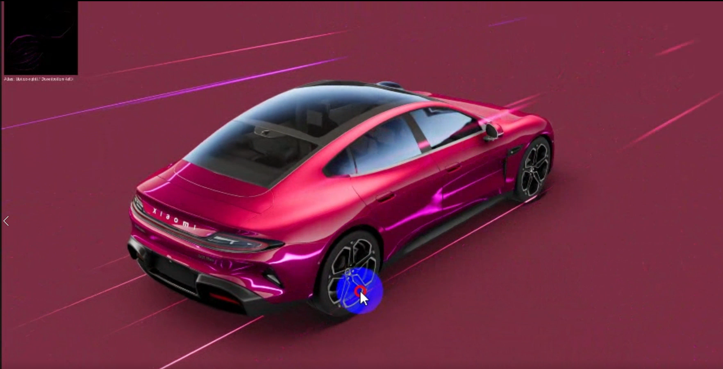
技术拓展-双抛物面映射实时反射
移动端落地实时反射的尝试

Slide 13
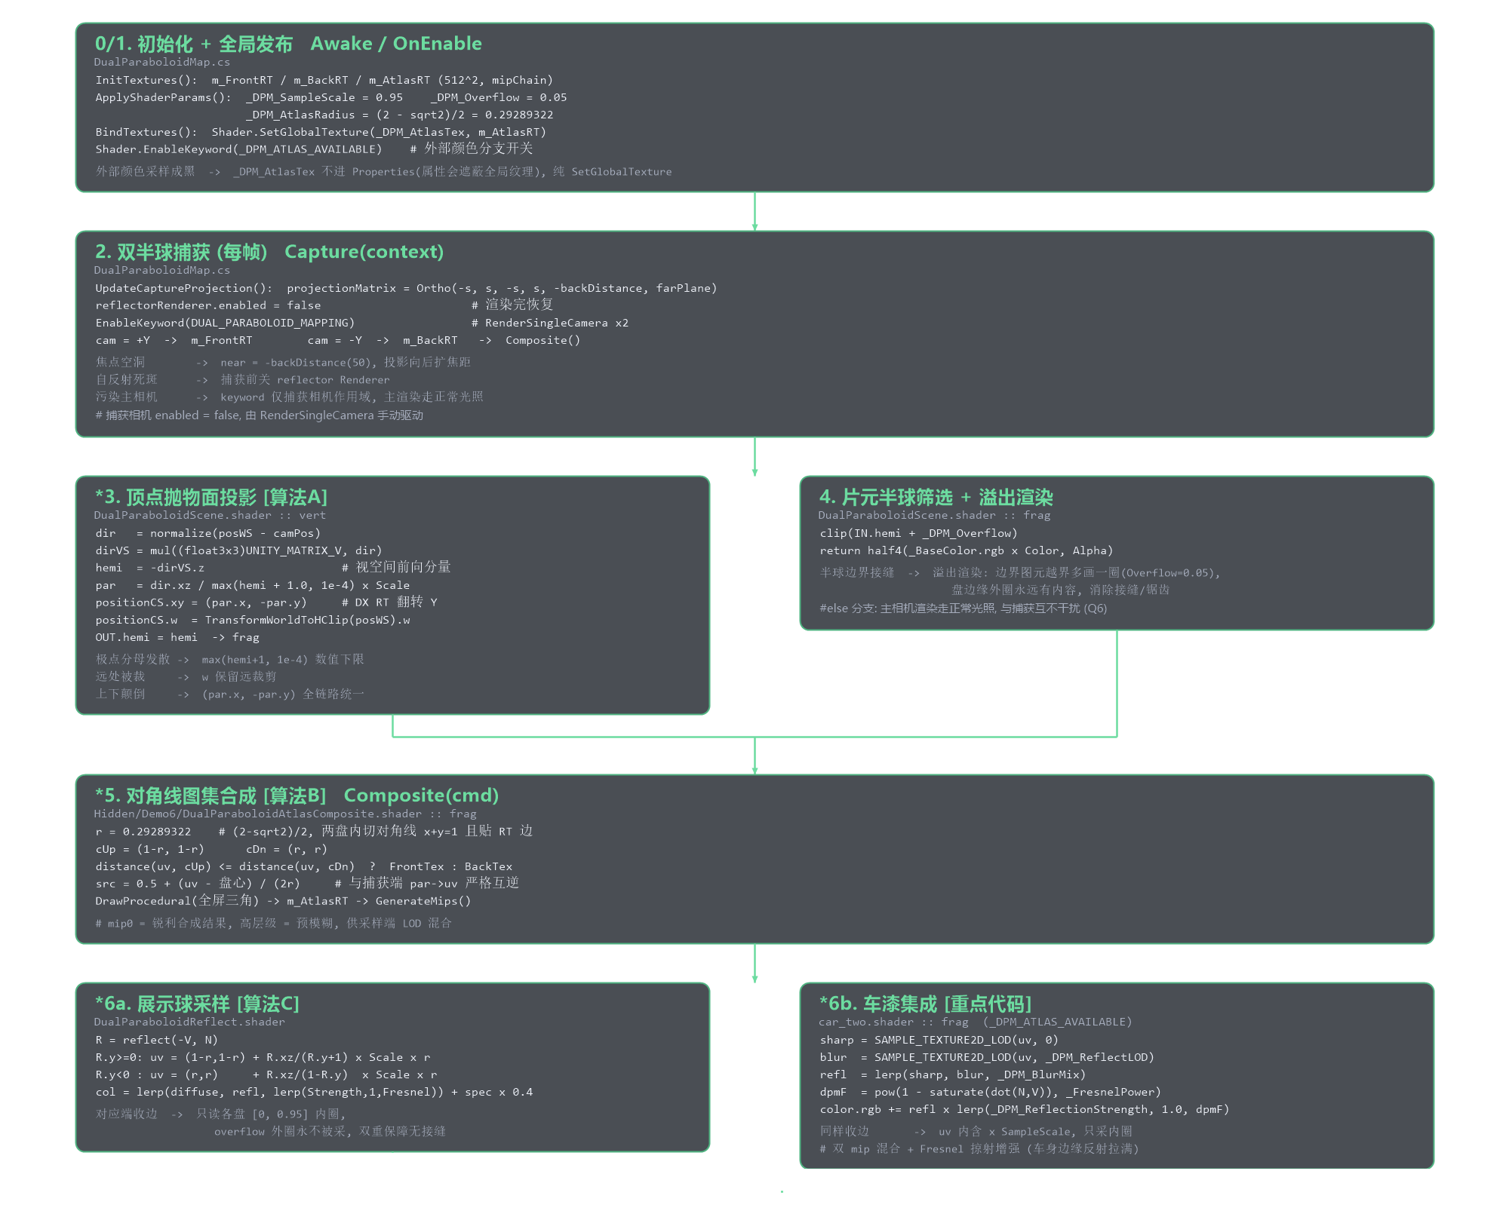
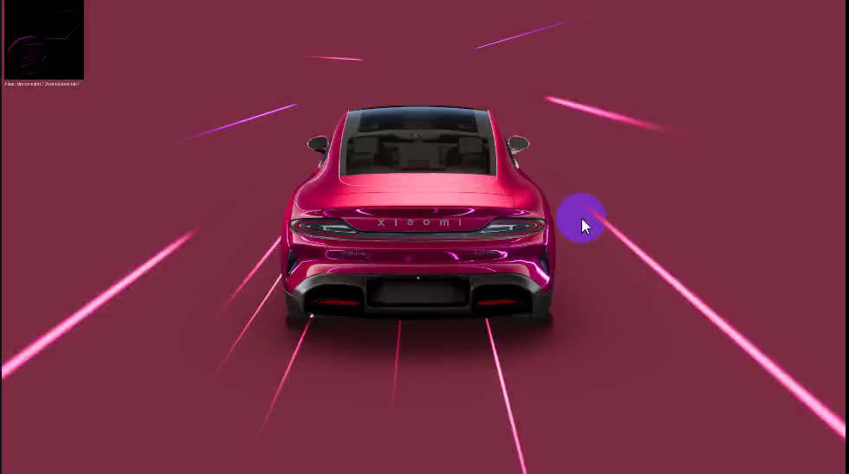
技术拓展-双抛物面映射实时反射

Slide 14
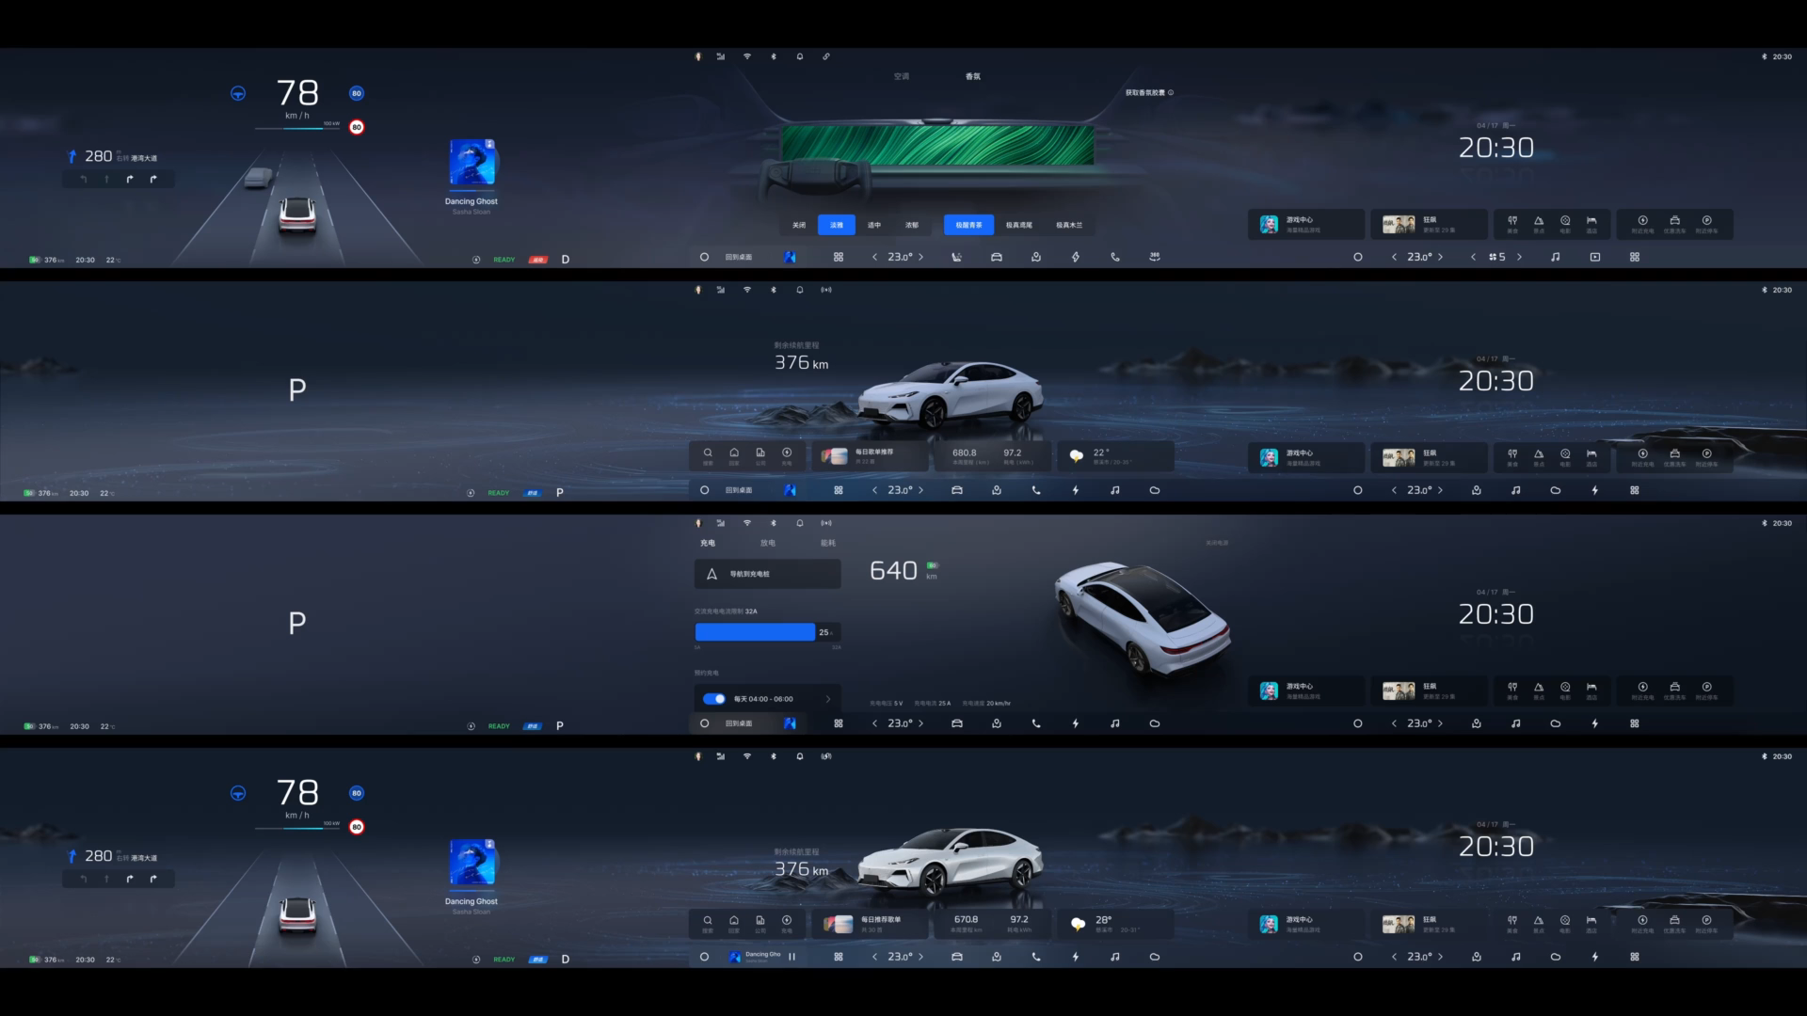
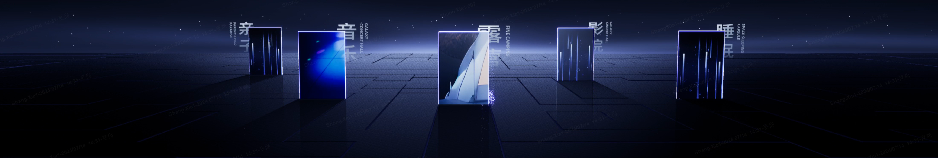
3DHMI特效开发
UV动画相关特效制作

Slide 15
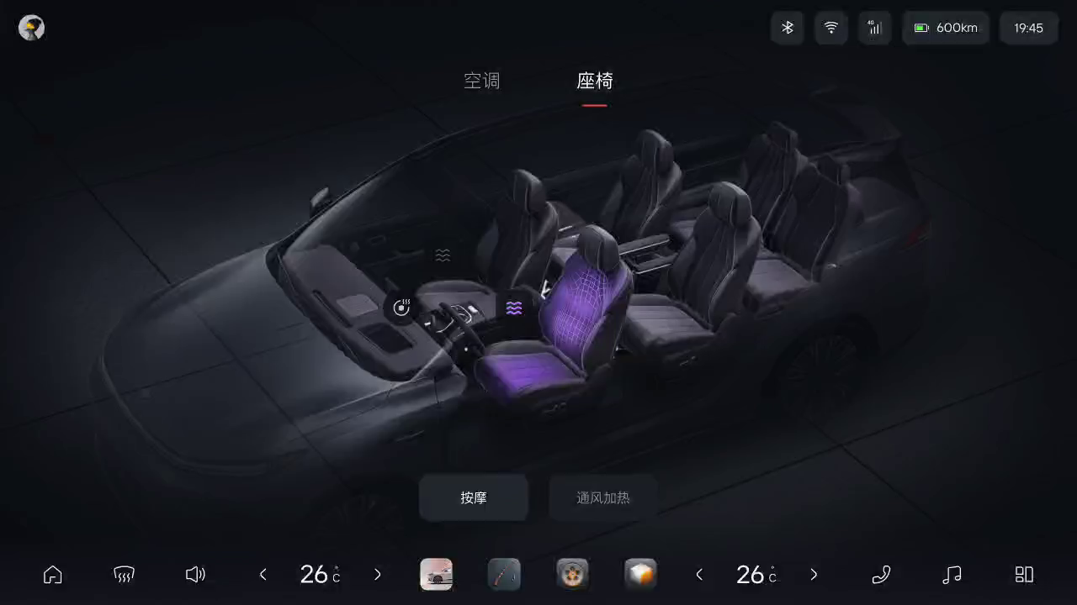
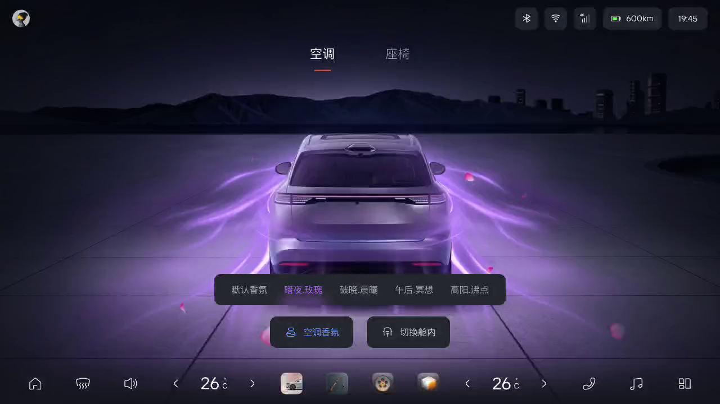
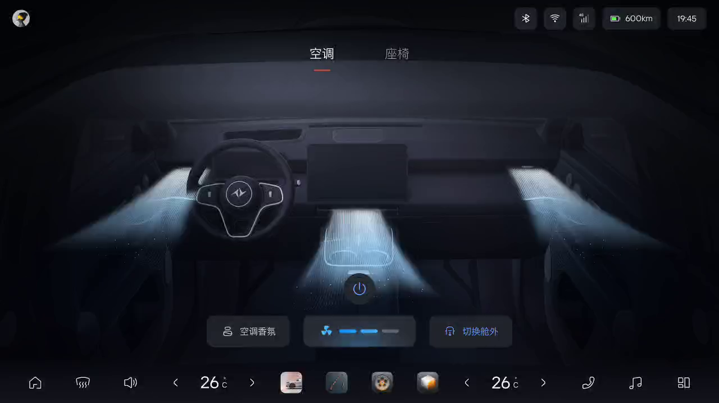

3DHMI特效开发
顶点动画相关特效制作

Slide 16


3DHMI特效开发
场景搭建相关制作

Slide 17

3D赛车游戏开发
场景特效和赛车渲染

Slide 18

语音助手渲染开发
AI生成形象及跨应用衔接的上层透明底SurfaceView的萌宠抗锯齿处理
内发光Kawase模糊
外描边Sobel描边+Kawase模糊叠加Fxaa抗锯齿
A通道输出物体透明底
ComfyUI内生成萌宠助手多套道具（听音乐，麦克风，记笔记等）

Slide 19

个人练习
2D流体交互/蓝眼泪效果还原

Slide 20

个人练习
3D体积云流体交互

Slide 21

个人练习
Raymarching

Slide 22


个人练习
NPR风格化渲染

